Slide 1












Măng Non
Măng Non

Slide 2


Măng Non
Măng Non

Slide 3


Măng Non
Măng Non

Slide 4



Măng Non
Măng Non

Slide 5


TẠO NHÓM
Những bạn cùng yêu thích một cuốn sách hoặc một nhân vật chung, ghép nhóm với nhau, cùng hô tên sách, tên nhân vật và nói: Hãy về với đội chúng tôi!

Slide 6
Măng Non
Mỗi cuốn sách đều có những nét thú vị riêng. Chúng mình sẽ cùng nhau tham gia hoạt động giới thiệu sách của nhà trường để chia sẻ với các bạn thêm nhiều cuốn sách hay nhé!
Măng Non

Slide 7


NỘI DUNG
+ Mục đích hoạt động.
+ Nhiệm vụ.
+ Hình thức giới thiệu.
+ Phân công công việc.

Slide 8

Lựa chọn hình thức giới thiệu sách
GỢI Ý
Làm bản trình chiếu giới thiệu sách
Diễn kịch theo nội dung sách
Kể chuyện theo sách

Slide 9
Phân công công việc
GỢI Ý
- Liệt kê những công việc cụ thể cần làm với mỗi hình thức để tổ chức hoạt động giới thiệu sách.

Slide 10


Chia sẻ trước lớp về những nội dung đã thảo luận.

Slide 11


Măng Non
Dựa vào nội dung của mỗi cuốn sách có thể lựa chọn hình thức giới thiệu phù hợp, tạo sự tò mò cho các bạn còn chưa hứng thú đọc sách.
Măng Non

Slide 12


Măng Non
Măng Non

Slide 13

Lựa chọn cuốn sách mà nhóm em sẽ giới thiệu.
Lập kế hoạch giới thiệu sách theo gợi ý.

Slide 14
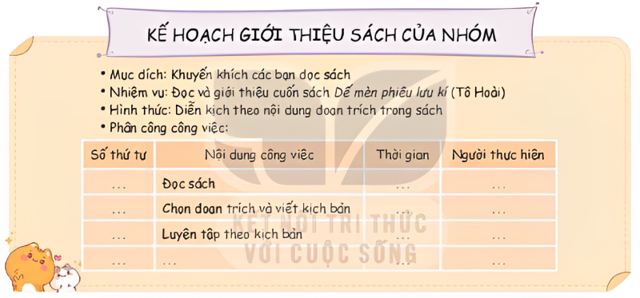

Slide 15

Măng Non
- Bước đầu thực hiện công việc em được phân công.
- Chuẩn bị một cuốn sách mà em yêu thích cho tiết Sinh hoạt lớp.
Măng Non

Slide 16



Măng Non
Măng Non

